Slide 1
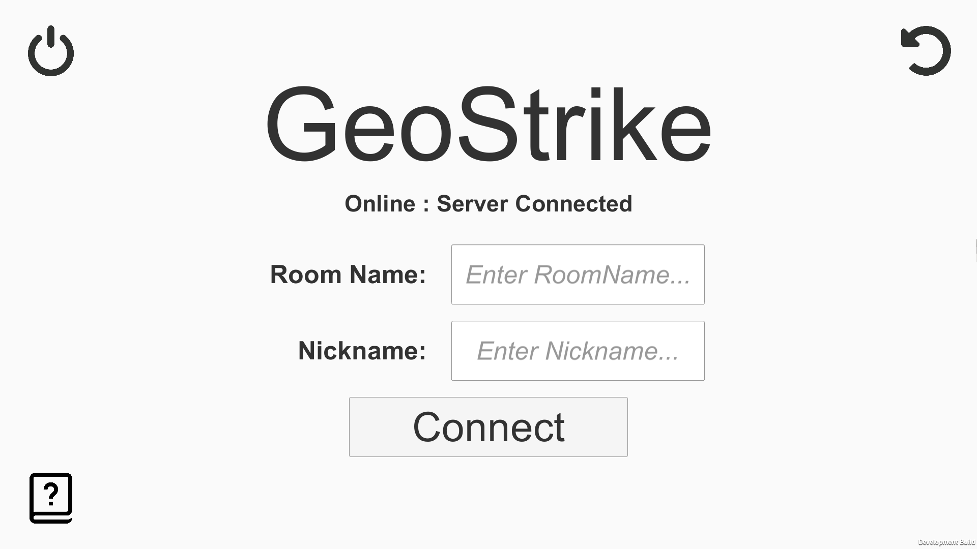
Developer Name : 이윤석, 최신형, 이현직
Phone Number :
010-4154-0352
E-Mail :
leeyj6457@naver.com

Slide 2
04
게임 소개
기술 및 기법
게임 소개 및 개요
적용 기술 및 기법 구성
목차
INDEX
코드 도식화
일정, 그리고 열정
코드 분석과 해설
협업에서의 성실과 협력

Slide 3

01
. 게임 소개 – 게임 소개 및 개요

Slide 4


01
. 게임 소개 – 게임 소개 및 개요
1. 프로젝트 이름: GeoStrike
2. 장르: Auto Battler, RTS, PVP
3. 사용 엔진 및 툴: Unity Engine, Photon Engine
4. 프로젝트 특징 및 개요
해당 프로젝트는 3명으로 구성된 팀이 Unity Engine과 Photon Engine을 활용하여 만든
게임입니다. Starcraft의 유즈맵 중 하나인 “Desert Strike”라는 게임에서 착안하여 만든 2인용
PVP Multiplayer Game 입니다.
해당 게임에서는 자원을 소모하여 테트리스 형식의 건물을 제한된 구역에 적절히 배치하고, 그에 따라 생성되는 유닛의 진영을 구성하는 등의 시스템을 가지고 있습니다. 자원 관리 및 건물 배치, 진영 구축 등의 시스템으로 전략적인 요소로 구성된 게임입니다.

Slide 5
02
. 기술 및 기법 – 적용 기술 및 기법 구성
Photon
Photon Engine을 활용하여 멀티 플레이 게임의
기반을 세팅 하였으며 각 클라이언트 간의 통신과 동기화를 RPC 및 제공되는 인터페이스를 사용하여 구현하였습니다.
서버 접속 시 게임 내 시간이 다른 현상을
Master Client를 기준으로 RPC를 활용하여
최초 시간을 동기화하여 지연 보상을 구현하였습니다.

Slide 6


02
. 기술 및 기법 – 적용 기술 및 기법 구성
Singleton
FSM
제한적이지만 자주 참조되는 클래스의 경우, Singleton Design Pattern 기법을 사용하여
경제적으로 자원을 관리하였습니다.
다양한 상황에서 FSM 기법을 활용하여,
열거형으로 객체의 상태를 직관적으로 정의하고
그에 따라 행동하도록 설계 하였습니다.
Game Manager
Sound Manager
Network Manager
Unit FSM
Build FSM

Slide 7


02
. 기술 및 기법 – 적용 기술 및 기법 구성
NavMesh & 3D
Tetris
2D Project를 Z축을 기준으로 90도 회전하여
3차원화하는 기법을 사용하였으며,
NavMesh를 사용할 수 있도록 하여
유닛들의 움직임을 제어하였습니다.
따라서 2D 형식을 유지하되 3D Project의
장점을 가져와 사용할 수 있었습니다.
좌표평면을 가지는 2차원 배열을 생성하고,
각 테트리스 블록이 가지는 4개의 좌표를 설정한 후
마우스가 위치한 타일의 좌표와 테트리스의 좌표를 연산하여 해당 타일에 하였습니다.
이를 통해 타일 위에 Prefab을 Instanciate하여 시각적으로 보여주었습니다.

Slide 8


02
. 기술 및 기법 – 적용 기술 및 기법 구성
Minimap
Animation
화면과 동일한 비율의 Sub Camera를 두어
화면의 클릭 위치와 동일한 좌표를 구해
Main Camera를 이동시키는 방식으로
구현하였습니다.
이를 통해 플레이어가 Minimap을 클릭하였을 때 원하는 지점으로 Main Camera를
이동 시키는 UI를 제공하였습니다.
하나의 Sprite에 여러 개의 Sprite를
Multiple로 Slice하여 Sprite 당 한 프레임의
애니메이션으로 만들었습니다.
또한 유닛 무기의 Position과 Rotation값을
Animator에서 각각 수정하며 최소한의 움직임으로 자연스러운 모션을 취할 수 있게 하였습니다.

Slide 9
02
. 기술 및 기법 – 적용 기술 및 기법 구성
또한 Garbage Collection을 최적화하기 위해서
잦은 참조 형식의 인스턴스 생성을 최대한 지양하고
Ex) 필요 최소한으로 참조 형식의 인스턴스를 사용하였으며 필수불가결한 경우에 한하여 적은 빈도로 지역 변수로 인스턴스화 하여 사용
CPU와 Memory 등의 자원 소모 및
부하 최적화를 고려하여 코드를 구성하였습니다.
Ex) Find 계열의 메소드 사용을 Update 문에서 사용하는 것 대신,
List<> 형식과 Awake에서 Add 메소드를 통하여 동적 요소 관리

Slide 10
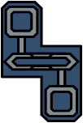
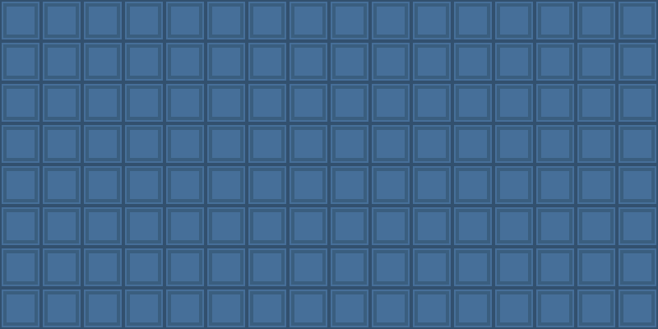
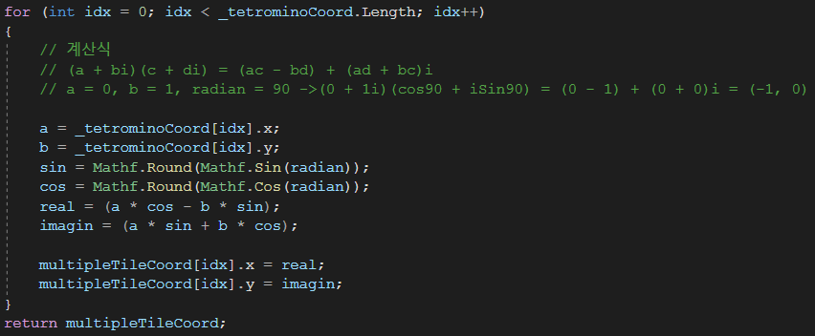







03
. 코드 도식화 – 코드 분석과 해설
$$i$$
테트리스 플로우 차트
유닛 FSM
딜 메커니즘
$$(0, 1)$$
$$(0, 0)$$
$$(1, 0)$$
$$(1, −1)$$
$$x$$
$$(0, 0)$$

Slide 11
03
. 코드 도식화 – 코드 분석과 해설
$$i$$
테트리스 플로우 차트
유닛 FSM
딜 메커니즘
$$(0, 1)$$
$$(0, 0)$$
$$(1, 0)$$
$$(1, −1)$$
$$x$$
$$(0, 0)$$

Slide 12
04
. 일정, 그리고 열정 – 협업에서의 성실

